Slide 1
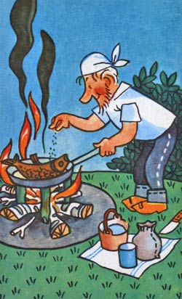
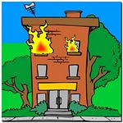
«ОГОНЬ ДРУГ или ВРАГ?»
Подготовила воспитатель Яшкина Е.И.

Slide 2
Цели:
Сформировать у детей чувство опасности огня
Прививать навыки безопасного обращения с бытовыми приборами
Прививать навыки правильного поведения в случае пожара

Slide 3
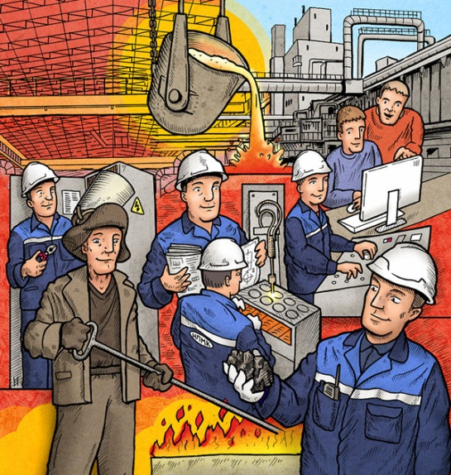
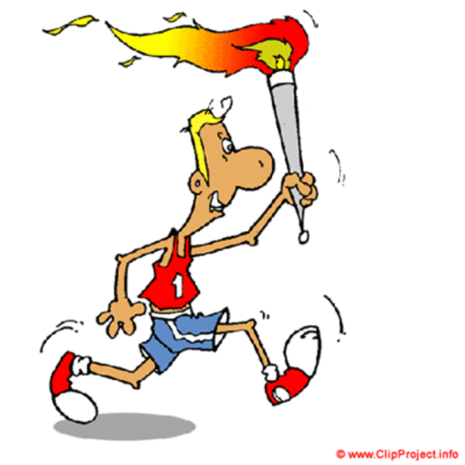
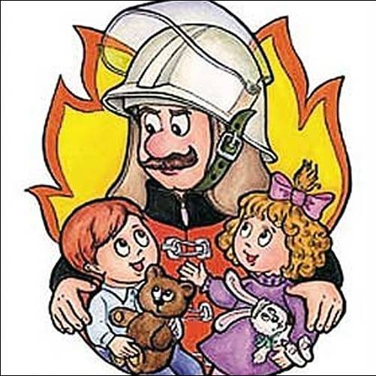
Он таким бывает разным - Голубым и рыже-красным, Ярко-жёлтым и, ещё же, Олимпийским быть он может.
Тот огонь, что с нами дружен, Очень всем, конечно, нужен, Но опасен, если бродит Сам собою на свободе!
Очень скоро подрастёте И в огромный мир войдёте. Кто-то станет сталеваром, Кто-то станет кашеваром, И в пожарные — на смену Вы придёте непременно!..
И ещё профессий море, Где, с огнём дружа и споря, Вам придётся жить, друзья, Ведь без этого нельзя!
А сейчас, шаля, от скуки, Не берите спички в руки, Зажигалки, свечи тоже, Ведь беда случиться может!

Slide 4
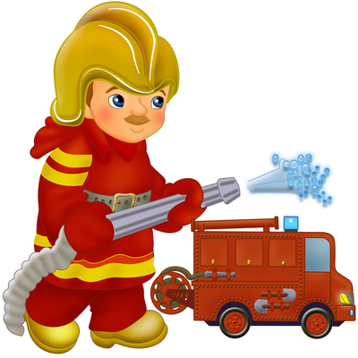
ПРАВИЛА ПОЖАРНОЙ
БЕЗОПАСНОСТИ

Slide 5
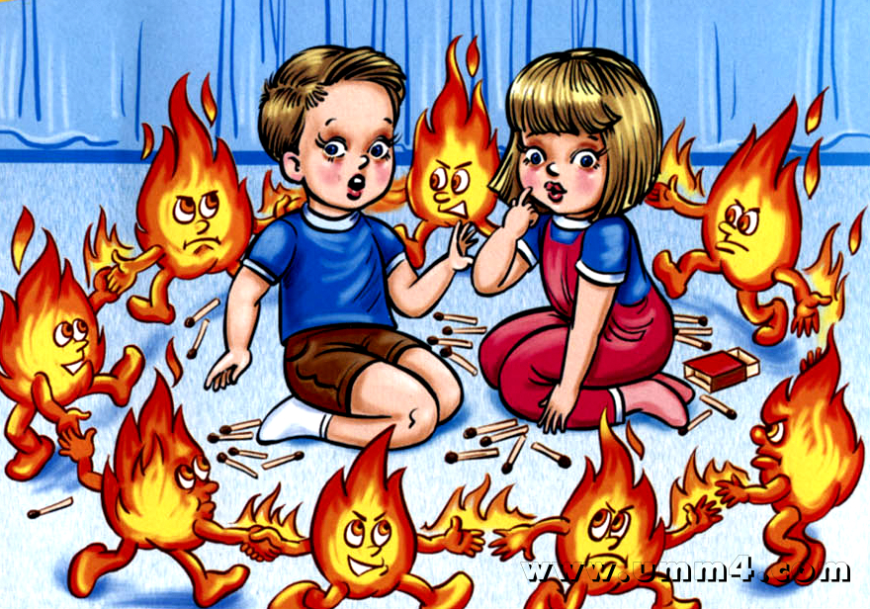
Чтобы пожаров избежать, Нужно много детям знать.
Деревянные сестрички В коробочке — это спички. Вы запомните, друзья, Спички детям брать нельзя!

Slide 6
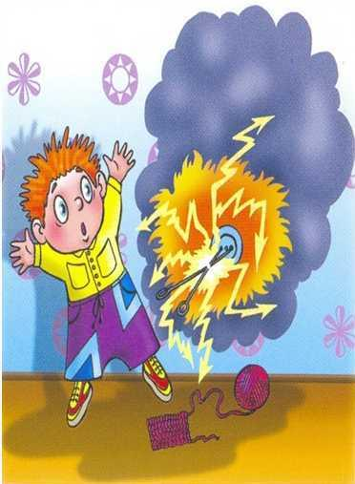
Ты, малыш, запомнить должен: Будь с розеткой осторожен! С ней никак нельзя играть, Гвоздики в неё совать.
Сунешь гвоздик ненароком – И тебя ударит током,
А замкнет ее дружок,
Загорится все в разок!

Slide 14
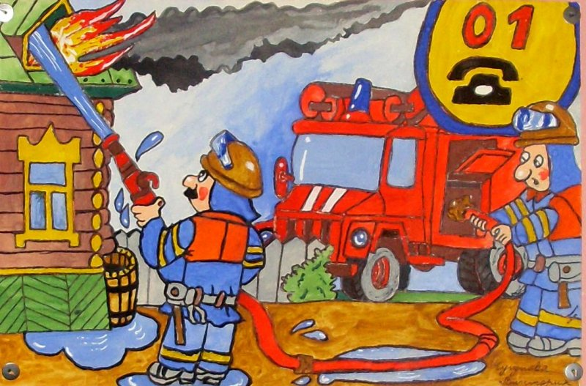
Дым и огонь не к добру, так и знай, Взрослых на помощь скорей призывай, И в «01» поскорее звони: Срочно пожарных! Помогут они!

